Slide 1
基于知识图谱的问答

Slide 2
KBQA的工作方式
问题
实体链接
属性理解
结构化查询
知识图谱
答案
意图识别
关系匹配

Slide 3
基于模板的KBQA
问题
意图识别
实体链接
关系识别
关系匹配
答案
意图模板
意图匹配
查询模板
建议排序

Slide 4
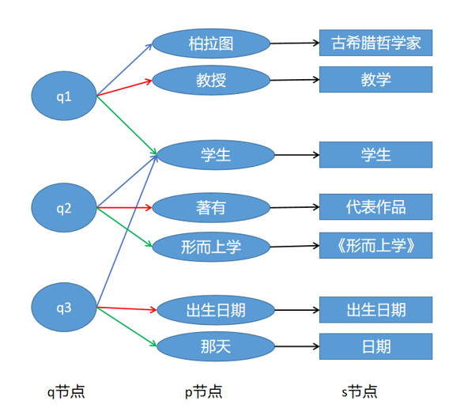
基于图模型的KBQA
通过图模型对问题和知识图谱进行建模，学习从自然语言到知识图谱子结构的映射关系.

Slide 5
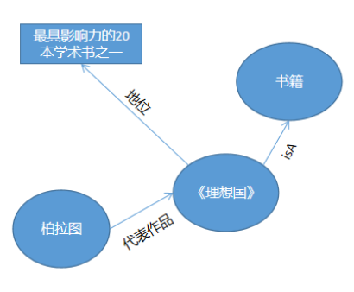
基于深度学习的KBQA
表示学习

Slide 6
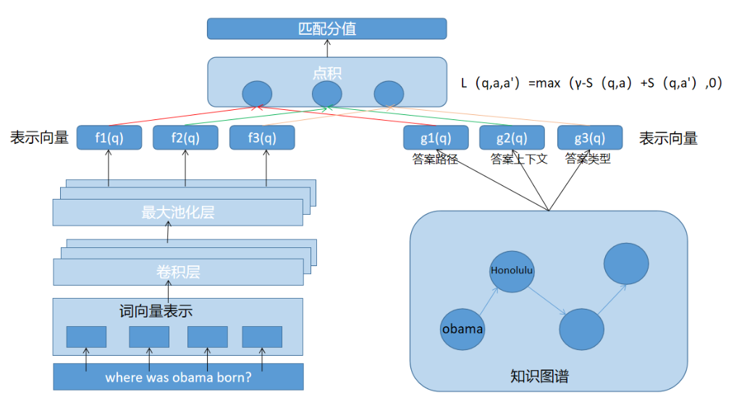
基于深度学习的KBQA
分类模型

Slide 7
气象知识图谱介绍

Slide 8
总体框架
BERT嵌入BiLSTM-CRF模型
KBQA 的关系检测模型
语义相似度模型
问答对实体识别
问答对匹配
多样性答案生成
输出答案

Slide 9
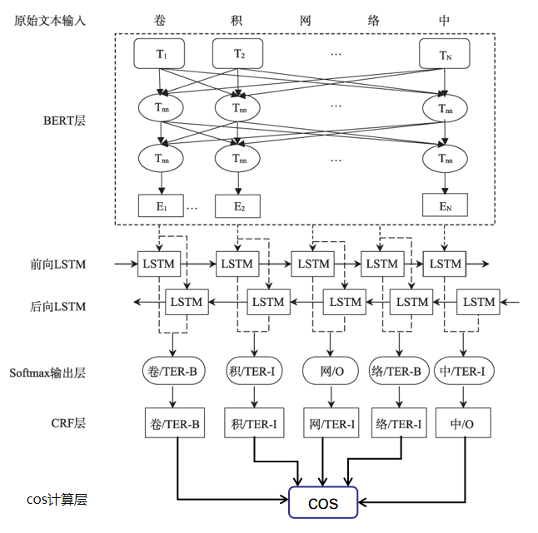
问答对实体识别

Slide 10
关系检测模型
模式抽取
实体排序
最优建议选择

Slide 11
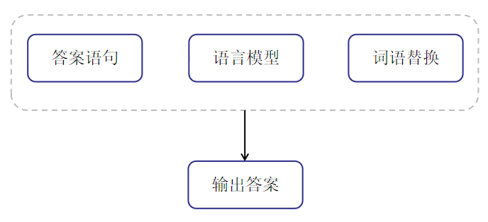
答案多样性生成

Slide 12
模型实现介绍

Slide 13
实体识别
下载软件包
软件包支持的功能：
1.命名实体识别的训练
2.命名实体识别的服务C/S
3.继承优秀开源软件：bert_as_service(hanxiao)的BERT所有服务
4. 文本分类服务 （2019.2.19）

Slide 14
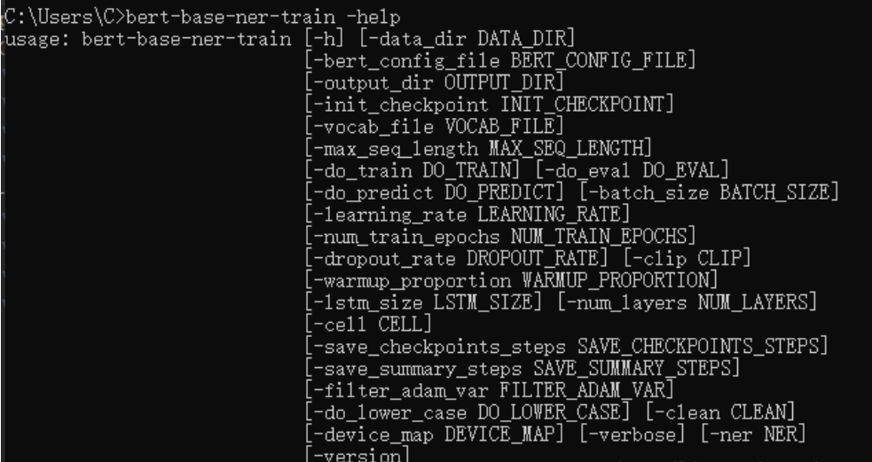
基于命名行训练命名实体识别模型

Slide 15
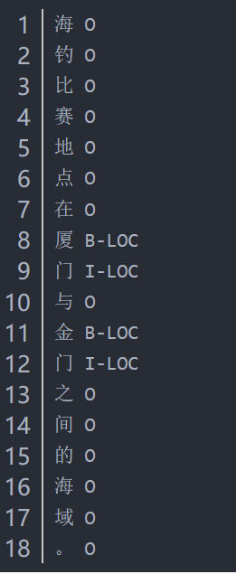
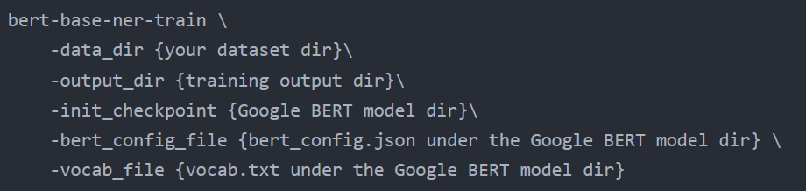
基于命名行训练命名实体识别模型
训练数据的格式： 训练的示例：

Slide 16
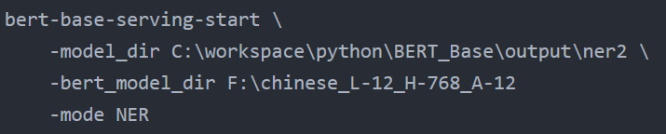
将命名实体识别任务进行服务部署

Slide 17
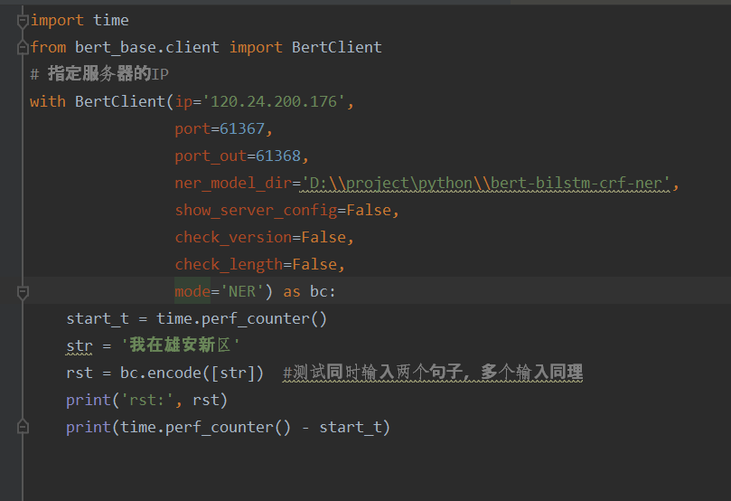
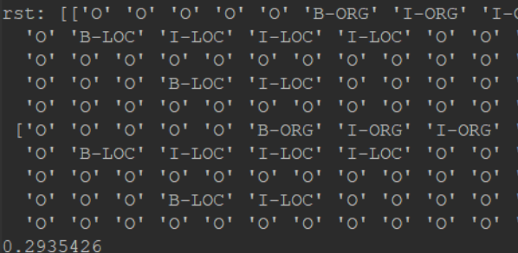
在本地连接服务端进行命名实体识别的测试

Slide 18
谢谢！

